Slide 1
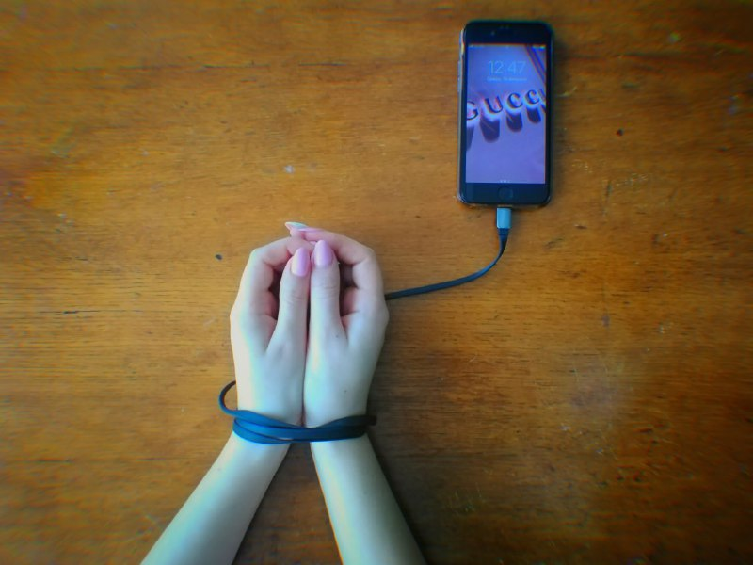
Залежність людини від гаджетів
Крачун К.

Slide 2
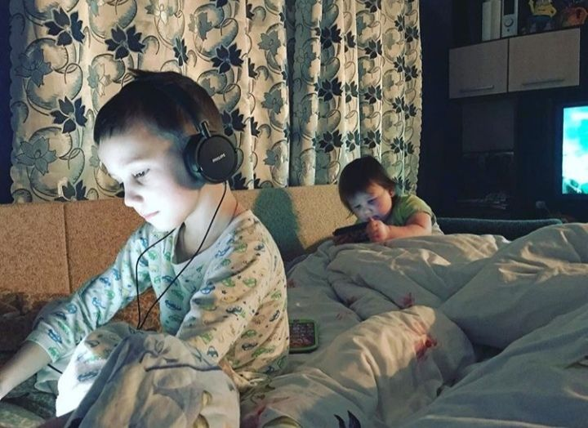
Сьогодні дуже часто можна помітити, як, замість спілкування, молоді люди проводять свій час у гаджетах

Slide 3
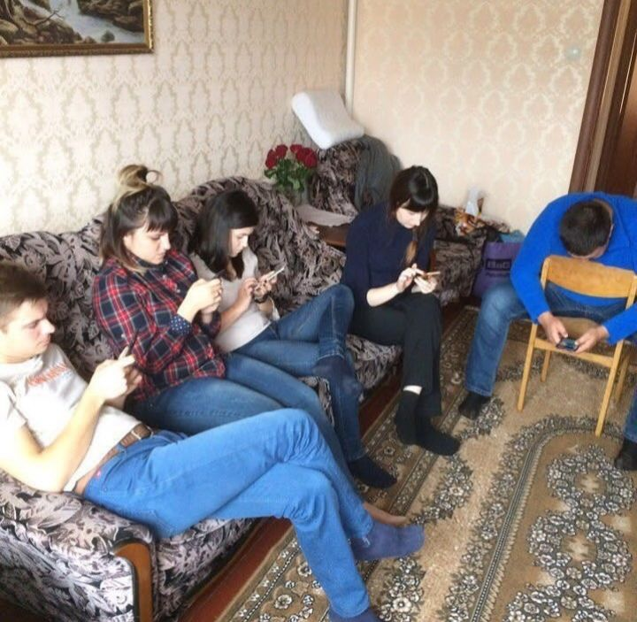
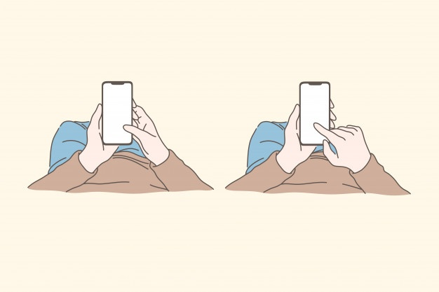
Люди стали залежні від лайків і репостів у соцмережах, стали менше спілкуватися наживо і більше віртуально

Slide 4
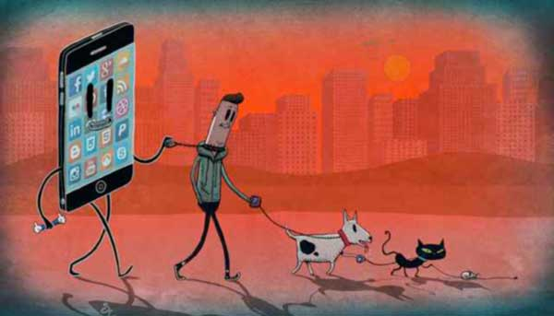
Розглянемо деякі проблеми, що з'явилися у зв'язку з широким використанням сучасних гаджетів
https://images.app.goo.gl/ywLV1AqQeYk8riPq5

Slide 5
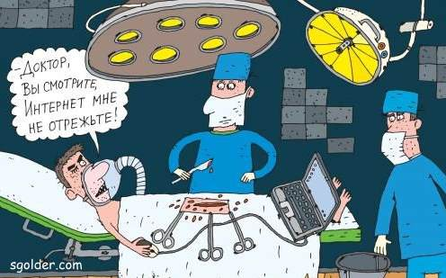
Інтернет-залежність
https://images.app.goo.gl/g5FW77s4YUzwwb549

Slide 6
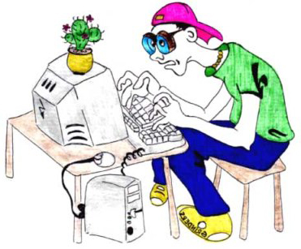
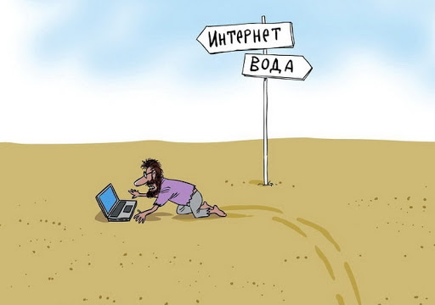
Негативні сторони Інтернету:
скорочення кола спілкування підлітків;
відхід від реальних проблем;
відчуття вседозволеності;
- наявність маси сайтів, що розбещено впливають на дитину;
- швидке формування залежності.
https://images.app.goo.gl/yLpdq8o5gwr9XyGt5

Slide 7
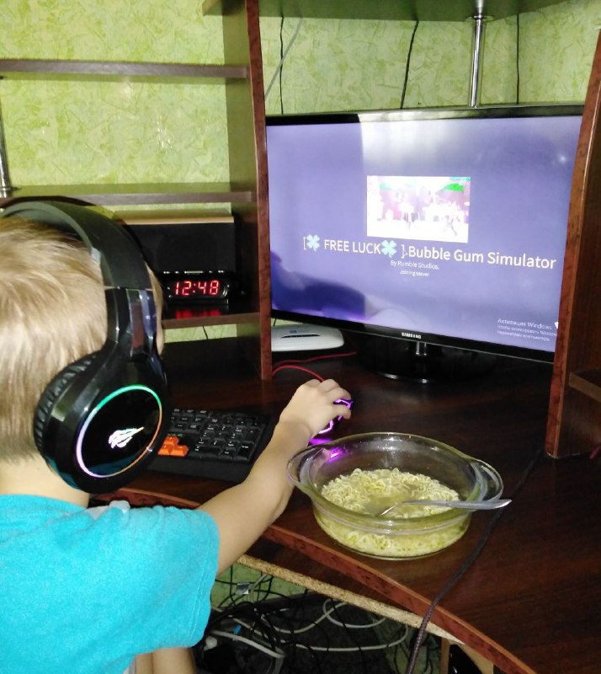
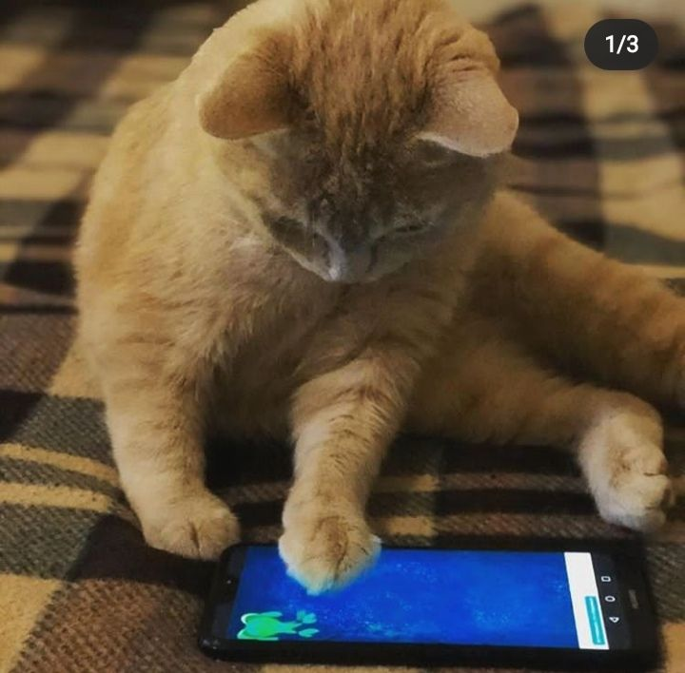
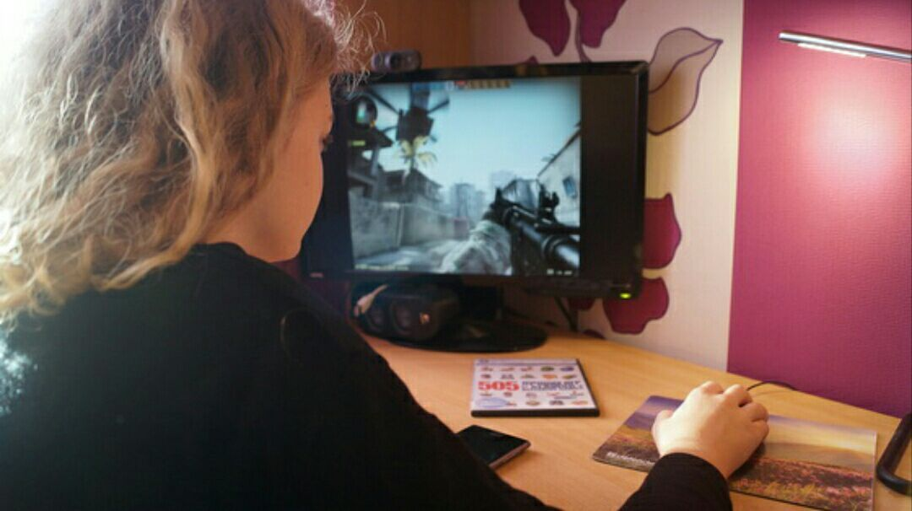
Залежність від онлайн-ігор

Slide 8
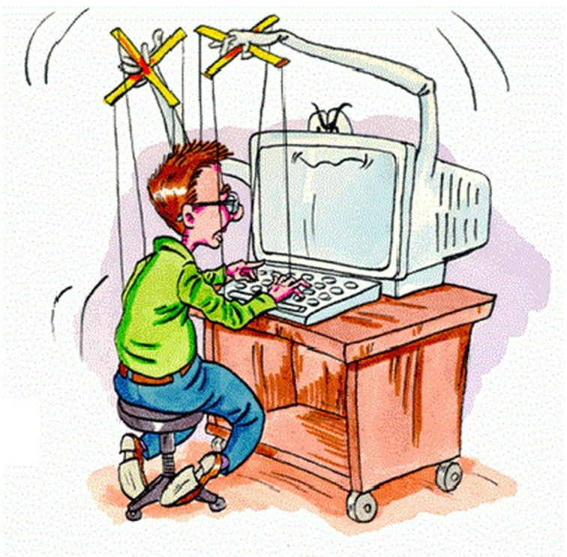
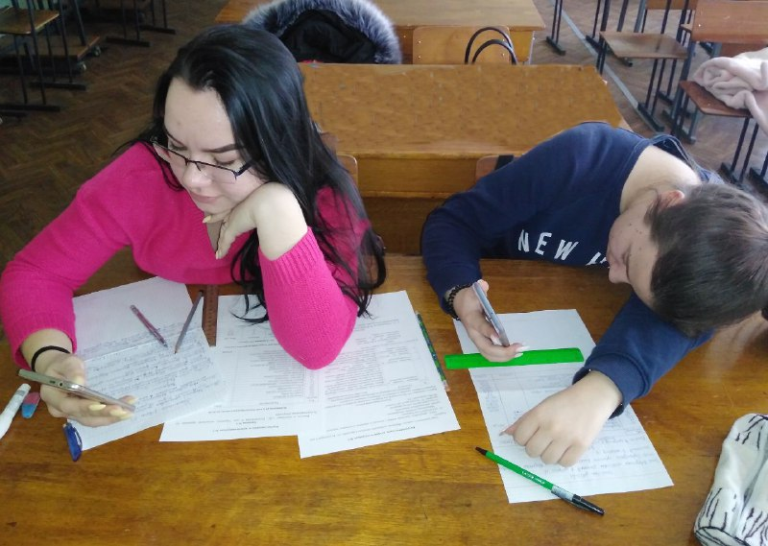
Причини залежності:
-Проблеми в спілкуванні в реальному житті;
-Низька самооцінка: комплекси, сором'язливість;
-В грі можна те, що не можна в реальному житті;
-Самотність;
-Відсутність взаєморозуміння з близькими;
-Відсутність позитивних емоцій.

Slide 9
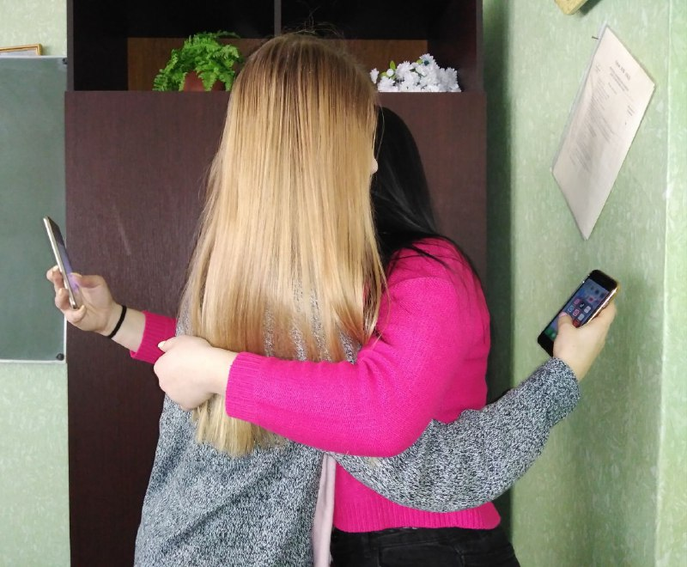
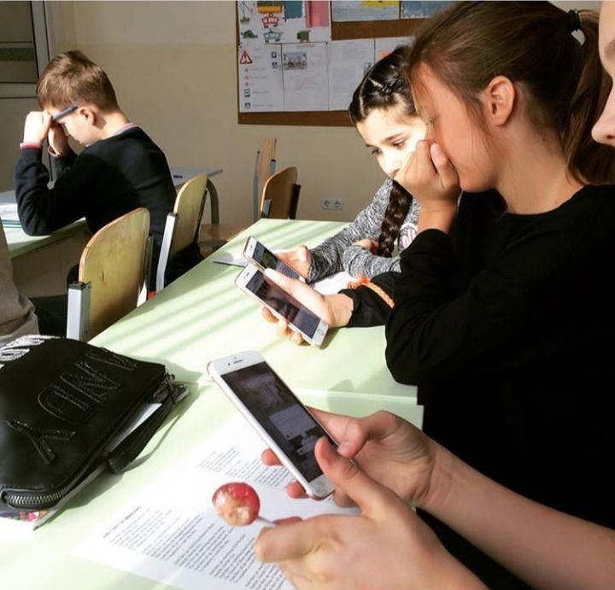
Залежність від соціальних мереж

Slide 10
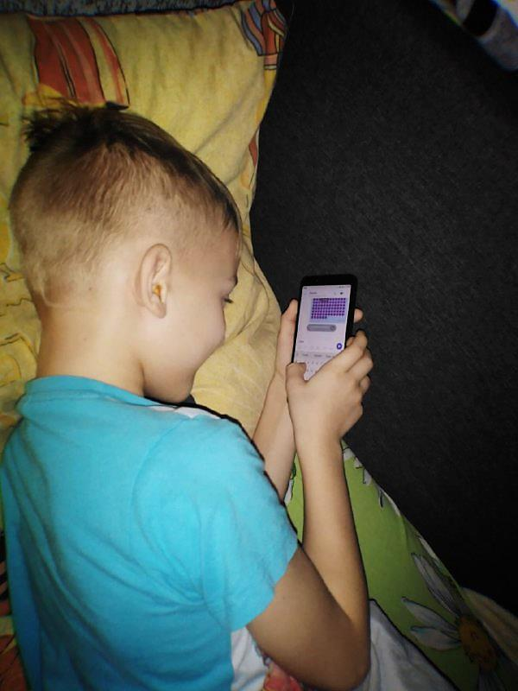
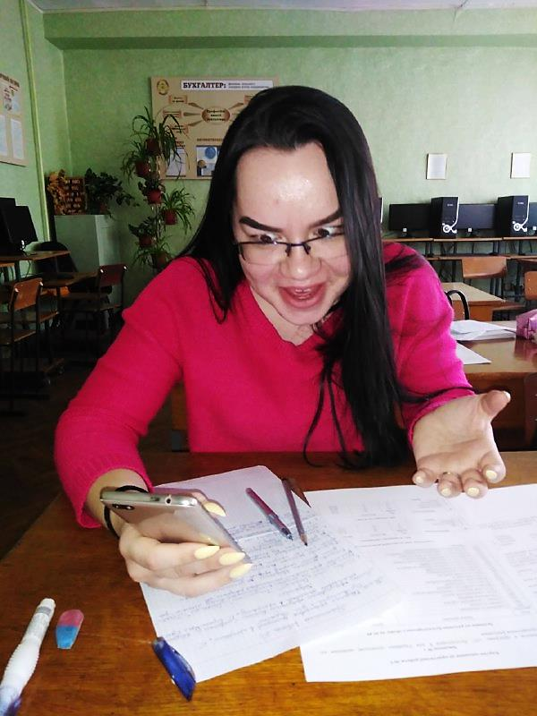
Соцмережі впливають на наш настрій, сон, психічне здоров'я і стосунки

Slide 11
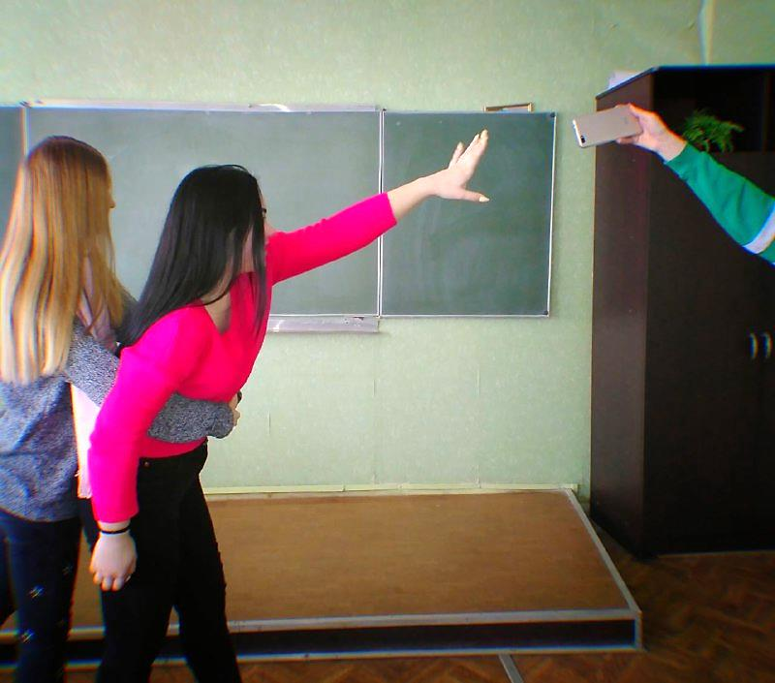
Номофобія, або страх залишитися без мобільного телефону

Slide 12
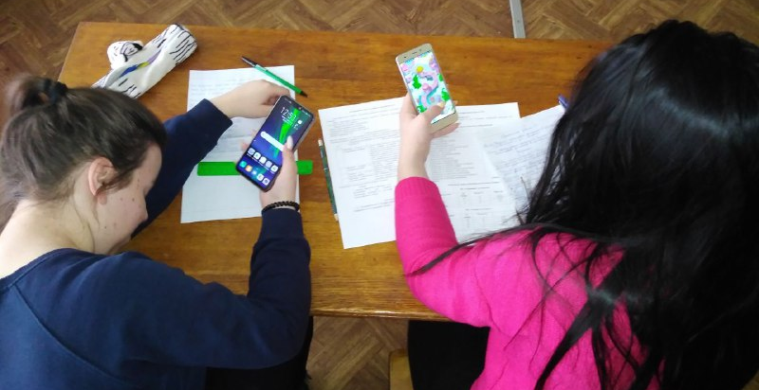
Чому хворіють номофобією?
Величезна кількість інформації передається за допомогою телефонів. Існує думка, що сучасні успішні люди вирішують безліч важливих питань через смартфон. В особливо вразливих натур виникає залежність або фобія. Телефон в руках дає їм відчуття впевненості і безпеки.

Slide 13
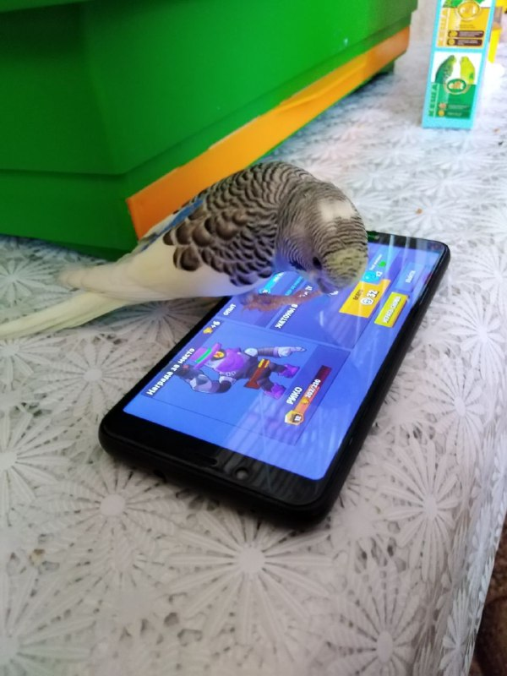
Симптоми гаджетозалежності

Slide 14
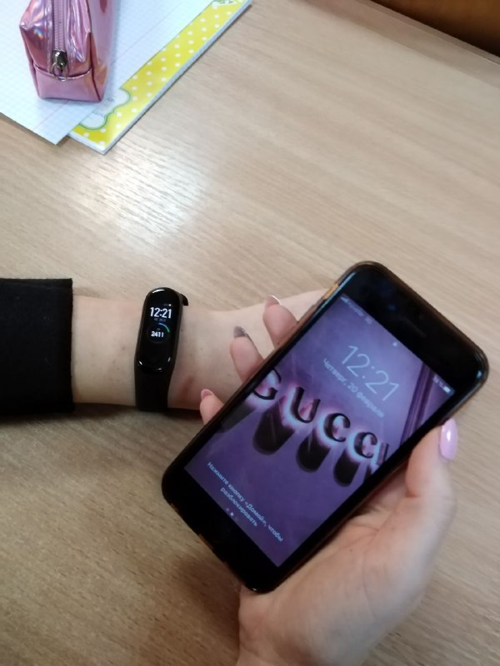
Ти дивишся час, а потім відразу ж його забуваєш

Slide 15
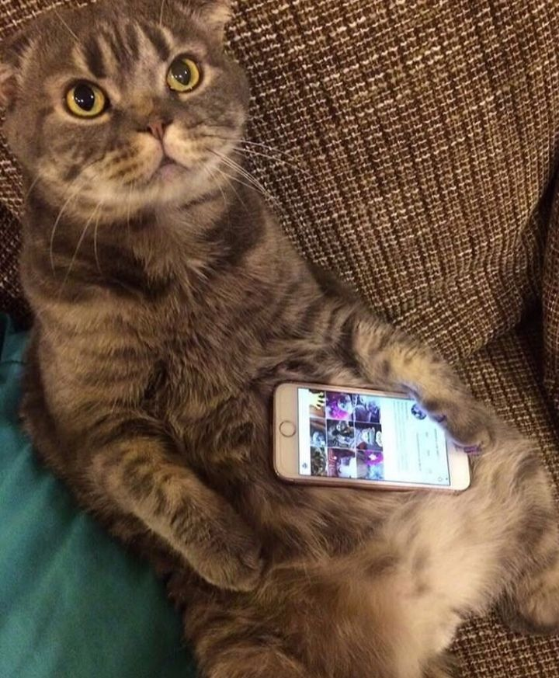
Не випускаєш гаджет із рук

Slide 16
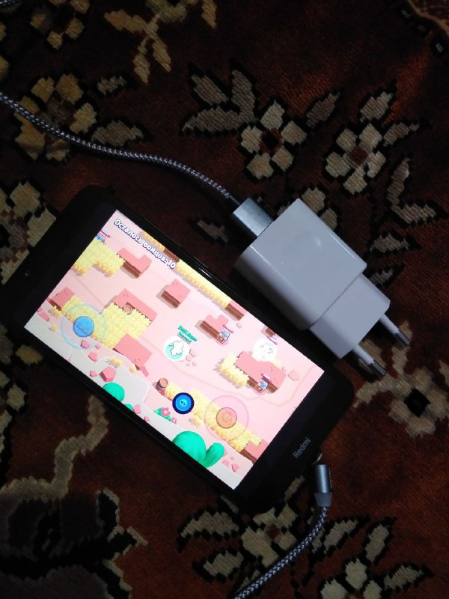
Гаджет завжди розряджений

Slide 17
Не помічаєш, скільки провів часу, прокручуючи стрічку

Slide 18
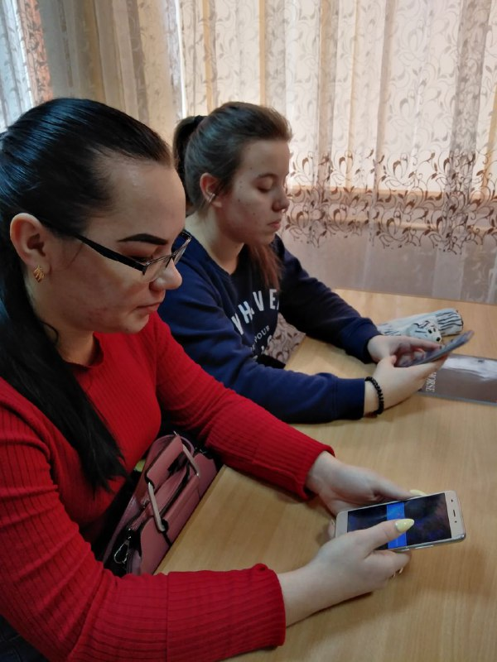
Способи позбутися гаджетозалежності

Slide 19
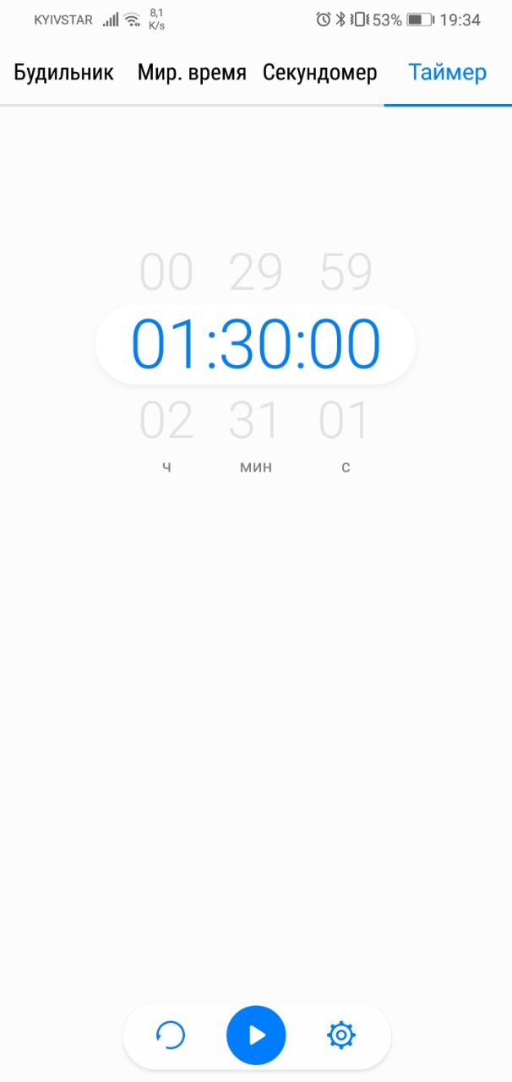
Виділити час на використання гаджетів
Встановіть собі правила - перевіряти телефон не частіше кількох разів на день і твердо дотримуйтеся його

Slide 20
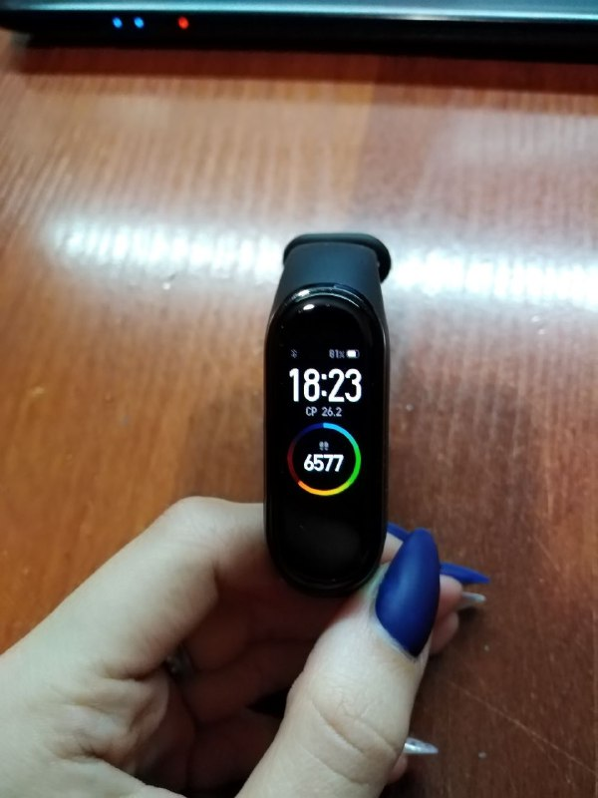
Дивіться час за наручним годинником

Slide 21
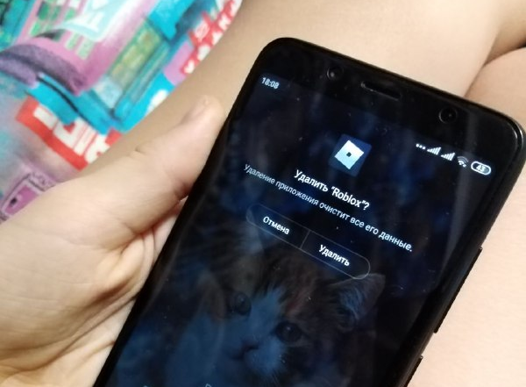
Позбавтесь від непотрібних додатків

Slide 22
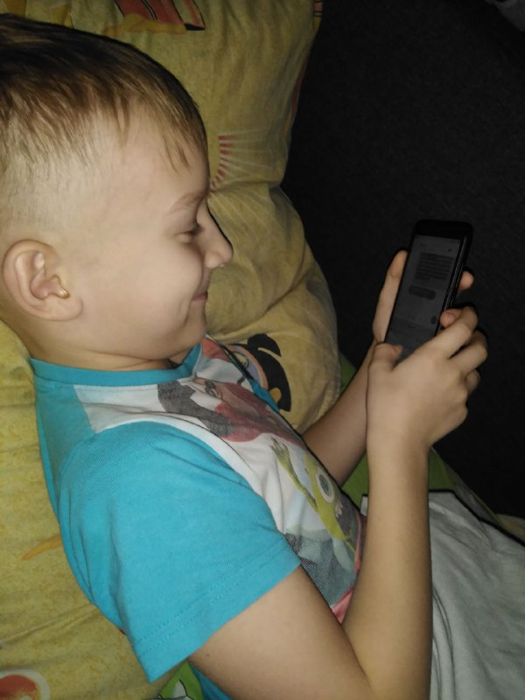
Не використовуйте смартфон за годину до сну

Slide 23
Приділяйте більше часу спорту і друзям

Slide 24
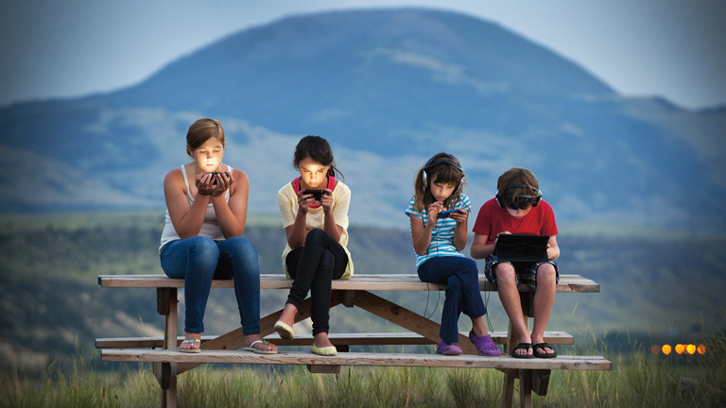
До гаджетозалежності можна ставитися по-різному. Але, погодьтеся, майбутнє, в якому всі сидять в тиші, гортаючи додатки свого смартфону і не спілкуючись один з одним, представляється сумним та безперспективним. В житті стільки цікавого, воно різнобарвне і неповторне! Насолоджуйтеся реальним життям!
https://images.app.goo.gl/sRH7Ltt2bT5oJjAy8

